Slide 1

Proteínas
Funções, fontes e importância para o organismo

Slide 2
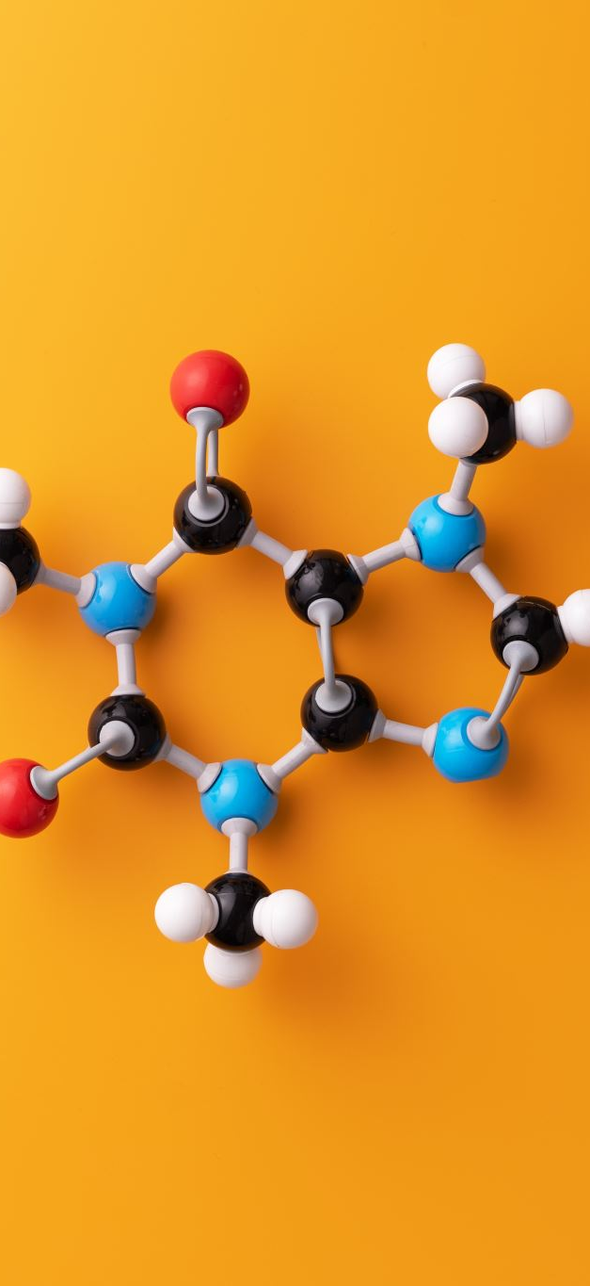
O que são Proteínas?
- Moléculas formadas por cadeias de aminoácidos
- Essenciais para o funcionamento do corpo
- Presentes em todas as células vivas

Slide 3

Funções das Proteínas
- Construção e reparação de tecidos (músculos, pele, etc.)
- Transporte de substâncias (ex: hemoglobina)
- Defesa do organismo (anticorpos)
- Atuação como enzimas e hormônios

Slide 4

Tipos de Aminoácidos
- Essenciais: o corpo não produz, devem vir da alimentação
- Não essenciais: o corpo consegue produzir
- Existem 20 tipos principais de aminoácidos

Slide 5
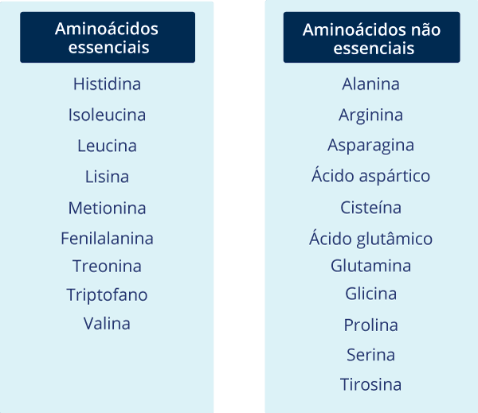

Slide 6
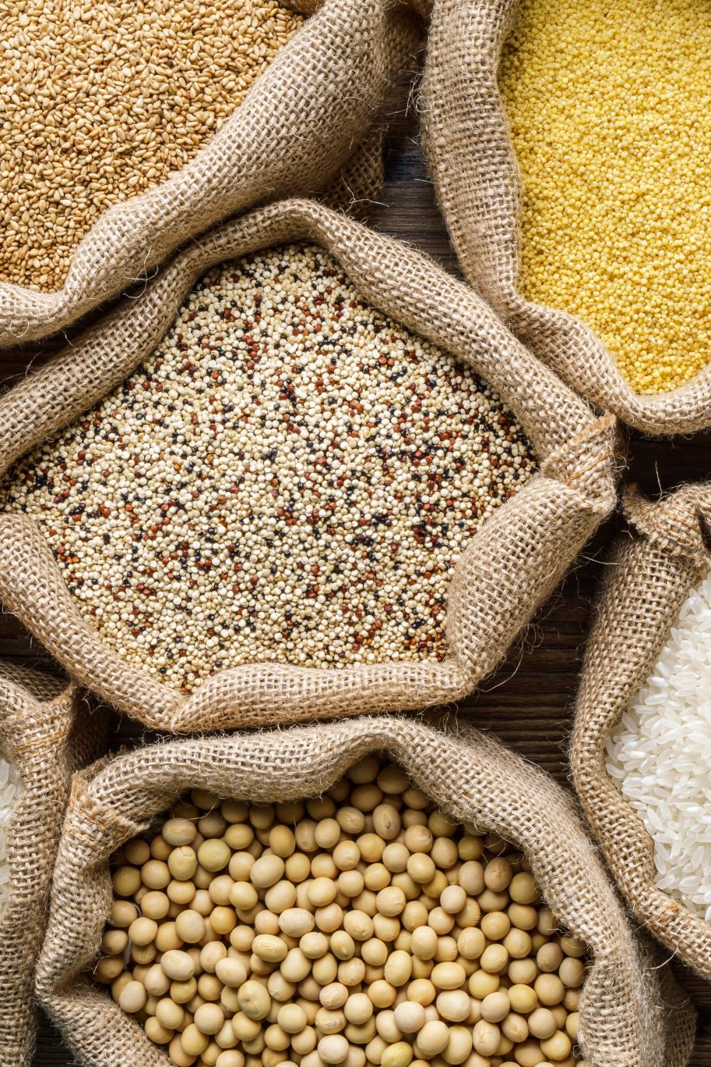
Fontes de Proteínas
**Origem Animal:**
- Carne, peixe, ovos, leite e derivados
**Origem Vegetal:**
- Feijão, lentilha, grão-de-bico, soja, quinoa

Slide 7
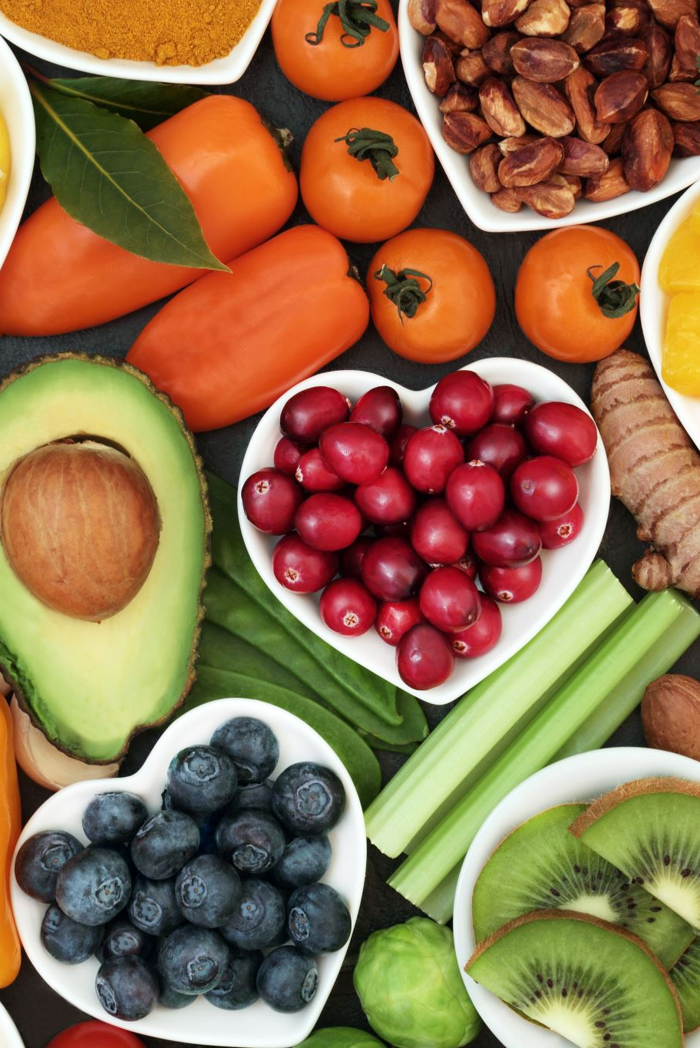
Proteínas Completas x Incompletas
- Completas: contêm todos os aminoácidos essenciais (ex: ovo, leite, carne)
- Incompletas: faltam alguns aminoácidos essenciais (ex: feijão, arroz)
- Combinar fontes vegetais pode formar uma proteína completa

Slide 8
Recomendação Diária
- Varia conforme idade, sexo, nível de atividade e objetivos
- Média: 0,8 a 2g por kg de peso corporal
- Exemplo: uma pessoa de 70 kg pode precisar de 56 a 140g por dia

Slide 9
Excesso e Deficiência
- Excesso: sobrecarga nos rins, ganho de gordura
- Deficiência: perda muscular, queda de imunidade, cansaço

Slide 10
Conclusão
- As proteínas são fundamentais para a saúde
- Devem ser consumidas de forma equilibrada e variada
- Atenção à qualidade e quantidade da ingestão

